Slide 1
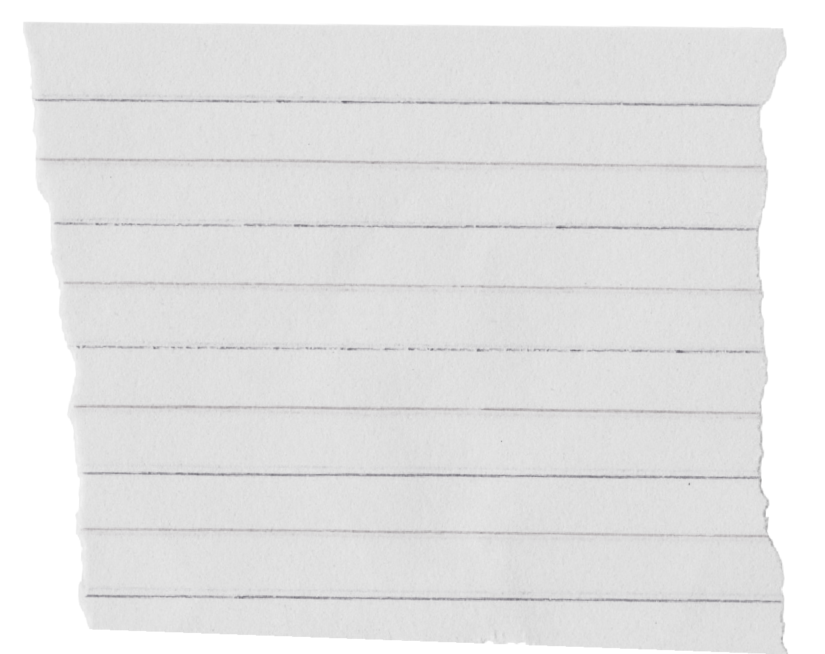


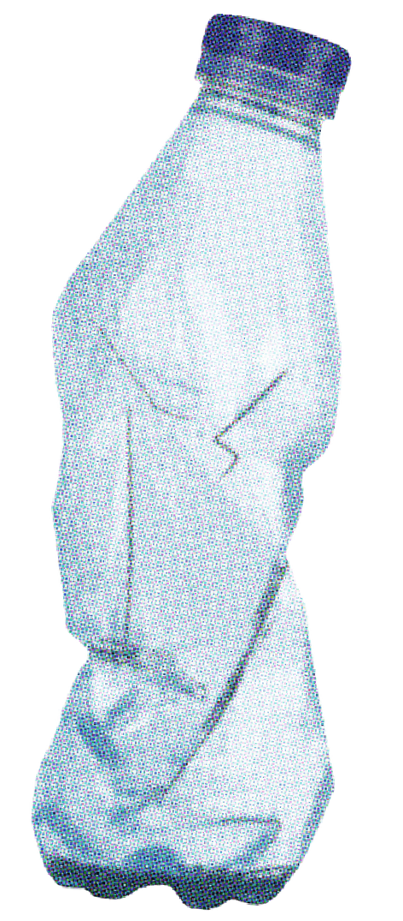

CAMPANIA
“ZERO PLASTIC”:
Educație pentru mediu

Slide 2



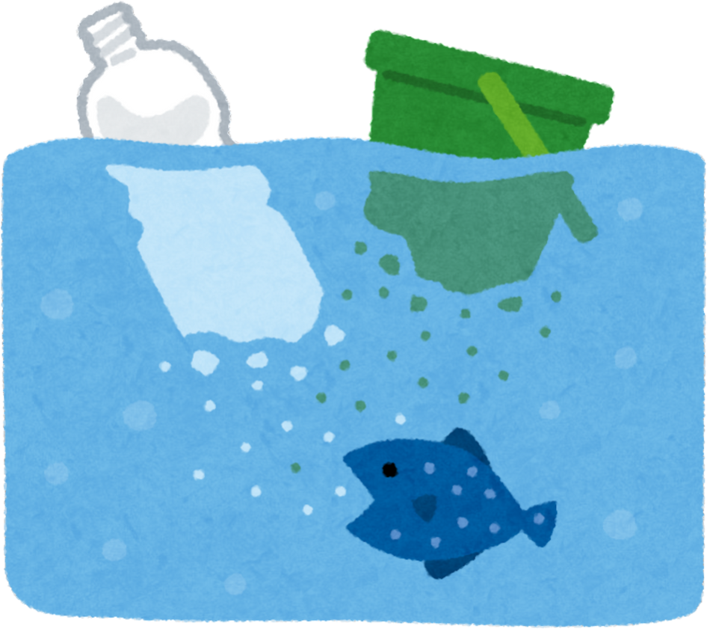
DE CE ACEASTĂ CAMPANIE?
Mișcarea Zero Plastic este o organizație de mediu activă, susținută de peste 11.000 de voluntari. Aceasta colaboreaza cu guverne, corporații, ONG-uri și comunități pentru a crea un viitor fără poluare cu plastic și fără produse de unică folosință.

Slide 3

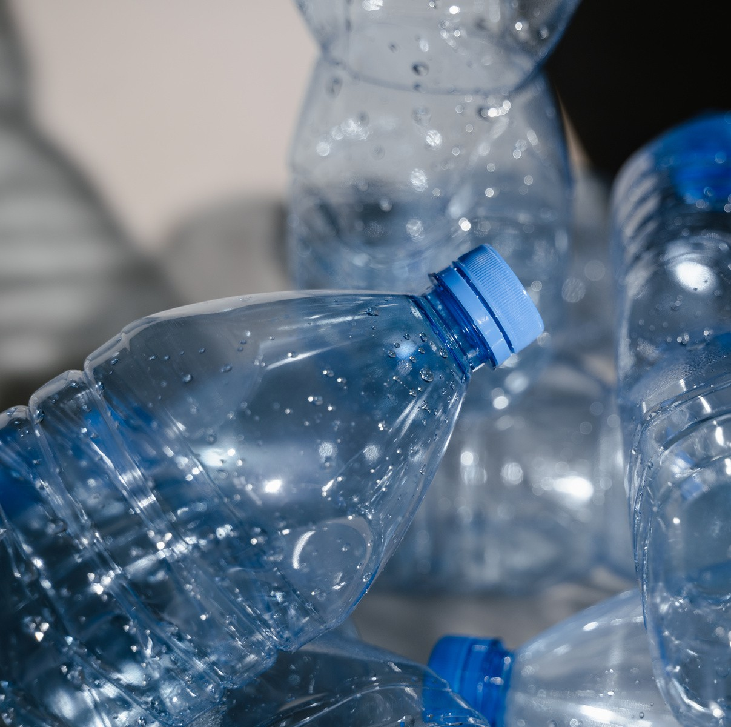

























































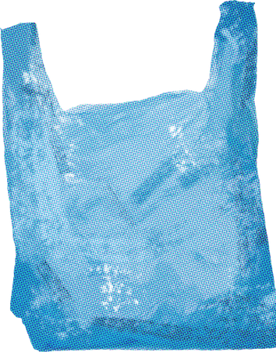

























DESPRE PLASTIC
Plasticul este un material omniprezent în viața modernă, fiind utilizat pentru o gamă largă de produse datorită costului redus, durabilității și versatilității. De la ambalaje alimentare și sticle, la electronice și articole de uz casnic, plasticul a devenit indispensabil. Cu toate acestea, utilizarea excesivă și gestionarea inadecvată a deșeurilor de plastic au dus la probleme grave de mediu.
Plasticul este fabricat din petrol, o resursă neregenerabilă, iar procesul de producție contribuie la emisiile de gaze cu efect de seră. După utilizare, multe obiecte din plastic ajung în natură, unde poluează solurile, apele și afectează viața sălbatică. Unele tipuri de plastic se fragmentează în microplastice, care pot pătrunde în lanțul alimentar, reprezentând un risc pentru sănătatea umană.

Slide 4
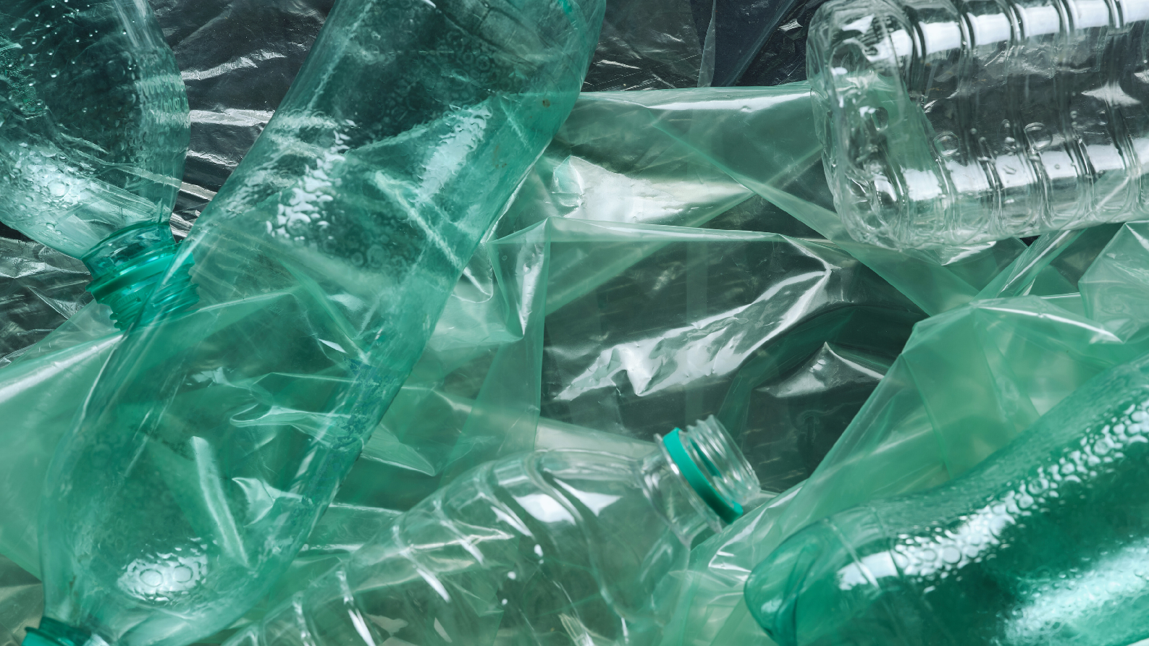
Degradarea ecosistemelor
Microplastice peste tot
IMPACTURI PE TERMEN LUNG
Colaps economic și social
O planetă sufocată de deșeuri

Slide 5
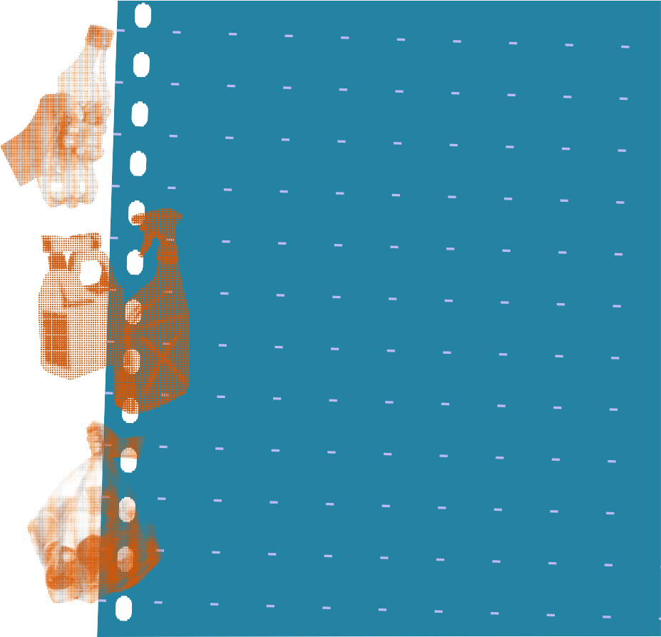
MICROPLASTICE
DEGRADAREA
PESTE TOT
ECOSISTEMELOR
Plasticul se acumulează în soluri, râuri, oceane și ecosisteme fragile, sufocând viața sălbatică. Animalele care confundă plasticul cu hrana riscă dispariția, iar lanțurile alimentare naturale sunt perturbate. Până în 2050, se estimează că oceanele vor conține mai mult plastic decât pește (după greutate) dacă poluarea continuă.
Pe măsură ce plasticul se fragmentează, devine microplastic, pătrunzând în apa pe care o bem, aerul pe care îl respirăm și alimentele pe care le consumăm. Expunerea continuă la microplastice poate provoca probleme de sănătate neprevăzute, inclusiv efecte asupra sistemului imunitar și hormonal.

Slide 6

COLAPS ECONOMIC ȘI
O PLANETĂ SUFOCATĂ
SOCIAL
Industria pescuitului, turismului și agriculturii ar putea fi devastată de poluarea cu plastic. Plajele vor fi sufocate de deșeuri, iar resursele naturale vor deveni inutilizabile. Gestionarea deșeurilor va impune costuri uriașe pentru societate, iar comunitățile vulnerabile vor fi cele mai afectate.
DE DEȘEURI
Orașele viitorului ar putea fi înconjurate de gropi de gunoi, iar peisajele naturale vor deveni ireversibil alterate. Solurile vor fi mai puțin fertile, afectând producția alimentară, iar apele vor fi contaminate, punând în pericol sursele de apă potabilă.

Slide 7
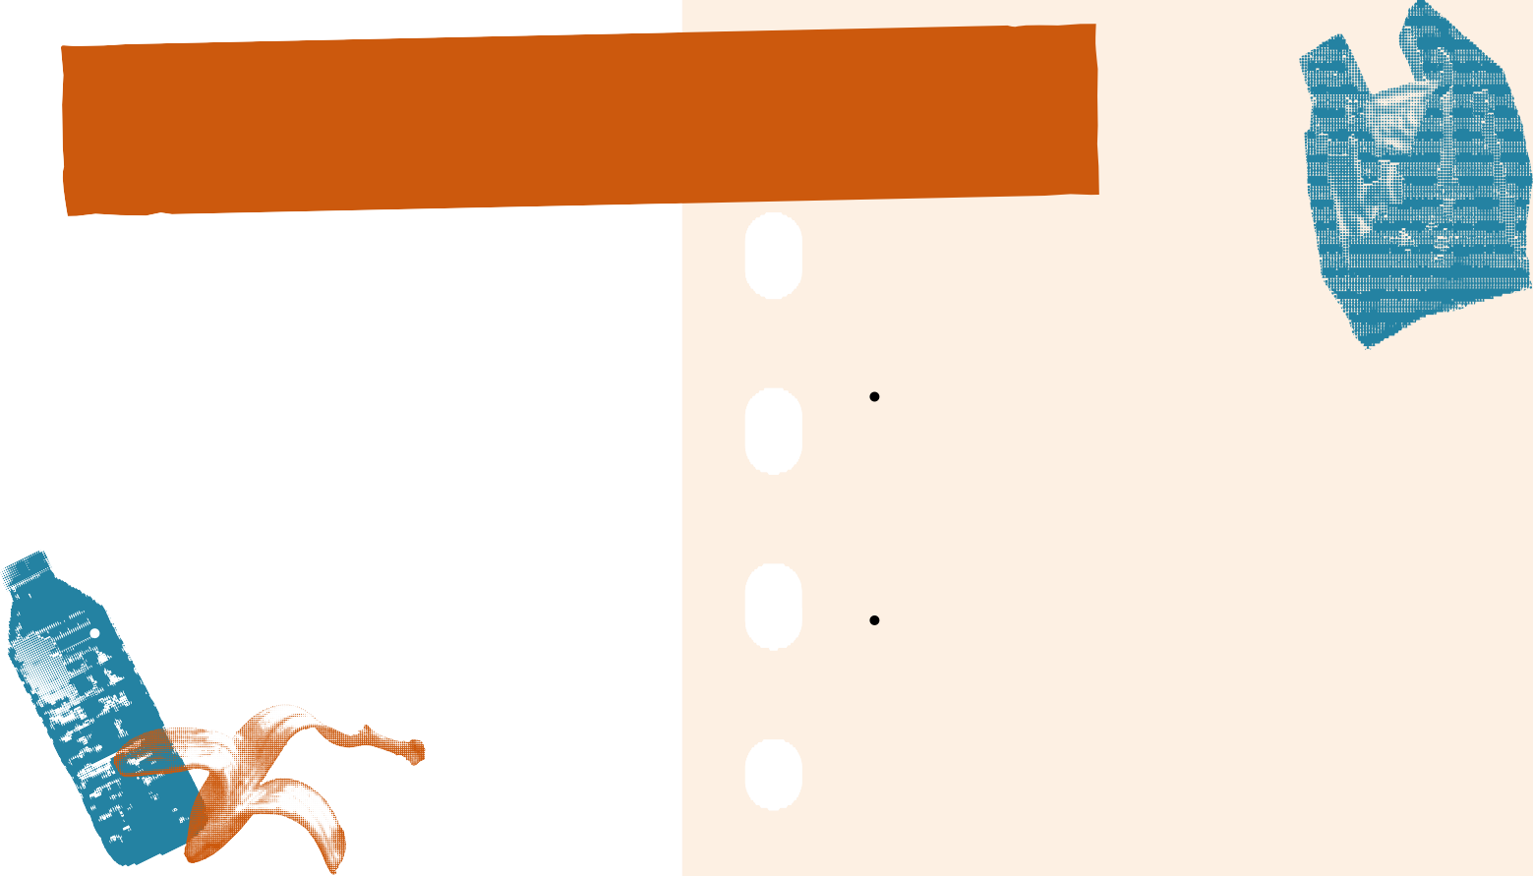
Reducerea utilizării plasticului de unică folosință:
CUM PUTEM LUPTA IMPOTRIVA
PLASTICULUI?
Reciclarea eficientă:
Extinderea și îmbunătățirea sistemelor de reciclare, astfel încât mai mult plastic să fie colectat și transformat în produse noi.
Crearea infrastructurii pentru sortarea și reciclarea plasticului la scară largă.
Interzicerea utilizării tacâmurilor plastic.
Promovarea ecologice,
sau paielor,
limitarea pungilor,
și ambalajelor din
alternativelor
cum ar fi pungi
textile, paie din bambus sau tacâmuri biodegradabile.

Slide 8
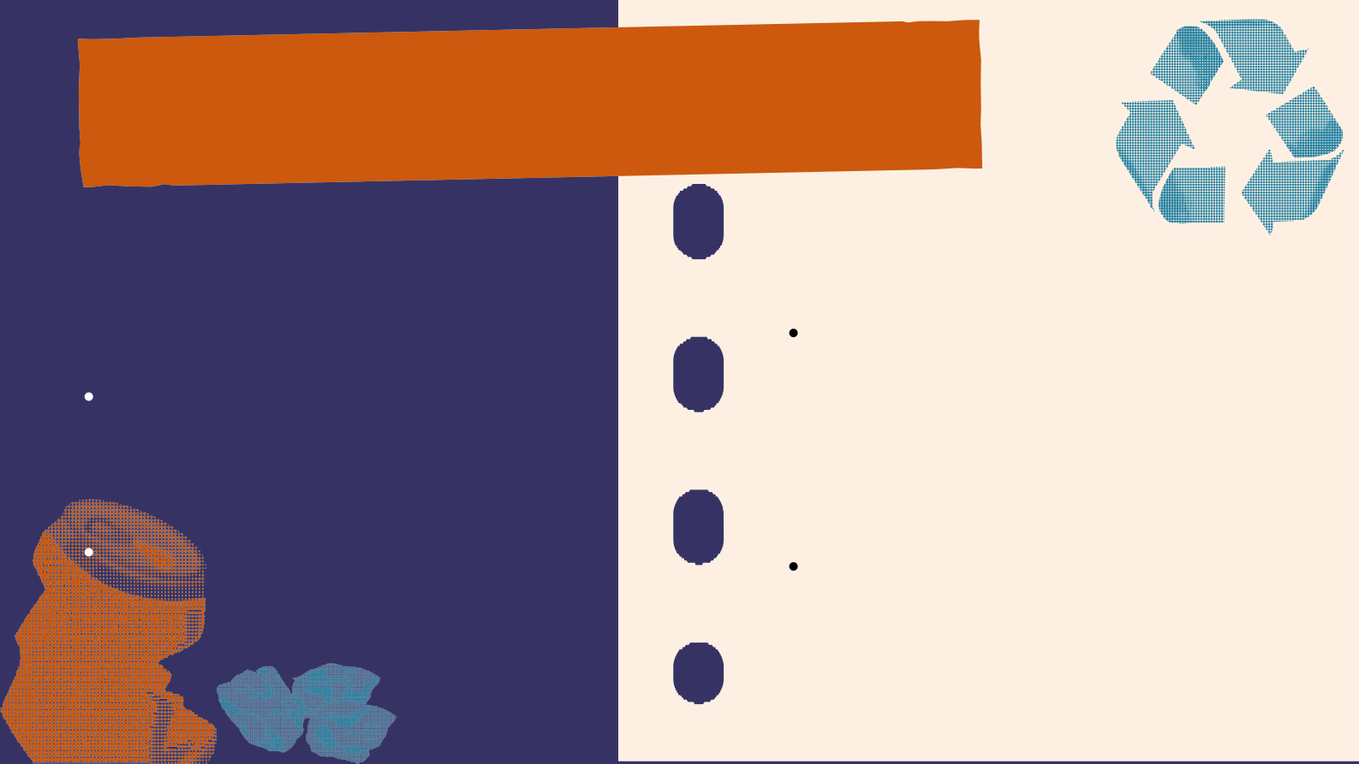
Responsabilitatea corporativă:
CUM PUTEM LUPTA IMPOTRIVA
PLASTICULUI?
Inovația în materiale alternative:
Companiile mari
sunt
încurajate să adopte politici de
Dezvoltarea
materialelor
sustenabilitate, cum ar fi
din
biodegradabile sau compostabile
reducerea ambalajelor plastic și
care să înlocuiască plasticul convențional.
Investiții în cercetare pentru a găsi soluții sustenabile în ambalaje și producție.
utilizarea
materialelor reciclate.
Promovarea circulare, în care
economiei produsele
sunt proiectate pentru a fi reutilizate și reciclate.

Slide 9

CUM PUTEM LUPTA IMPOTRIVA
PLASTICULUI?
Curățarea mediului:
Educația și conștientizarea publicului:
Organizarea de campanii pentru
Informarea oamenilor despre impactul plasticului asupra
curățarea râurilor, zonelor afectate plastice.
plajelor și de deșeuri
mediului și sănătății.
Promovarea sustenabile, refolosirea
obiceiurilor
Programe de colectare voluntară a plasticului de către comunități și ONG-uri.
cum ar fi
produselor și
reducerea consumului.

Slide 10

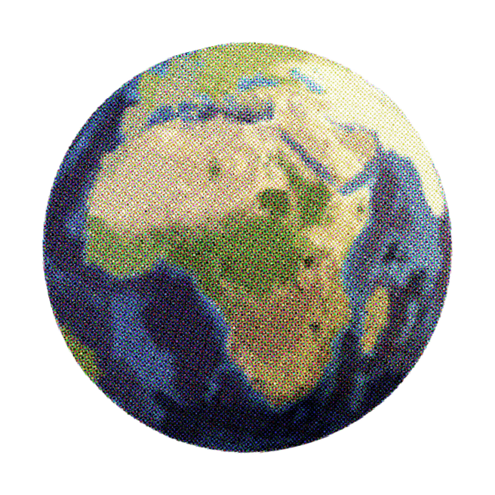

UN VIITOR MAI CURAT ÎNCEPE AZI!
ÎMPREUNĂ PUTEM _{P}PROTEJA PLANETA ENTRU GENERAȚIILE
VIITOARE.

Slide 11

Material realizat în cadrul programului Erasmus+ 2024-1-RO01-KA121-SCH-000216573
,,Conţinutul prezentului material reprezintă responsabilitatea exclusivă a autorilor, iar Agenţia Naţională şi Comisia Europeană nu sunt responsabile pentru modul în care va fi folosit conţinutul informaţiei”.

